Slide 1
ESCUELA NORMAL DE EDUCACIÓN PREESCOLAR Ciclo 2021 – 2022 Dibeth Atziri Carreón N°L. 5 Sandra Guadalupe Flores Alvizo N°L. 6 3°D Docente: Ramiro García Elías Asignatura: LITERATURA INFANTIL Unidad II. Análisis de Libros Infantiles

Slide 2
LECTURA 6. Valores Educativos de la Literatura Infantil

Slide 3
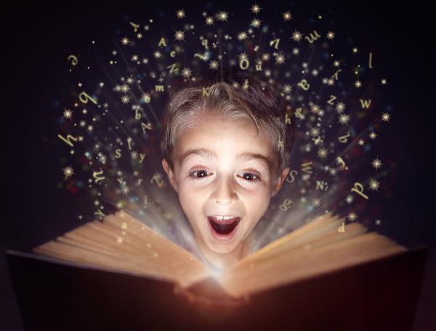
La Literatura Infantil…
Es la creación artística o creativa expresada mediante la palabra, la cual comunica al lector la capacidad de revivir obras.
Está dirigida a los niños, y por eso posee características y temas de su interés.
Está escrita de tal forma que todos la puedan entender.
Refleja lo artístico de la vida y la historia.

Slide 4
Funciones de la Literatura Infantil
01
03
02
04
Función Psicológica
Función Estética
Va dirigida a la vida emocional, y contribuye al desarrollo de la fantasía y la imaginación.
Permite que los niños dejen volar su imaginación, liberen tensiones, expresen ideas y emociones, superen miedos y construyan una identidad.
Función
Ética
Función Lingüística
Es la transmisión de los valores sobre situaciones reales, y consigue que los niños reflexionen.
Permite desarrollar habilidades lingüísticas, enriquece su vocabulario su capacidad para expresarse, su fluidez y favorece la memorización, la transmisión y comprensión.

Slide 5
El niño empieza a relacionarse con el cuento de dos formas…..
01
02
Cuando lee, toca y explora directamente el cuento. Observa las imágenes y es capaz de comprender y asimilar la historia.
Cuando un narrador externo se lo cuenta. Es estimulante para el niños porque transmite emociones y sensaciones.

Slide 6
Ideas Principales
Escuchar la lectura de cuentos fomenta el gusto por los relatos escritos, y posibilita el desarrollo de una actitud positiva.
la narración oral de cuentos es una ventaja para la comunicación, interacción, compresión y reacción emotiva entre el maestro y los alumno.
La repetición de un mismo cuento que les gusta, les proporciona seguridad y confianza a los niños.

Slide 7
Ideas Principales
Los cuentos repletos de situaciones y personajes reales permiten al niño evocar mental y verbalmente.
La ficción del cuento ofrece al niño una visión aceptable de la realidad.

Slide 8
Gracias Por Su Atención

